Slide 1
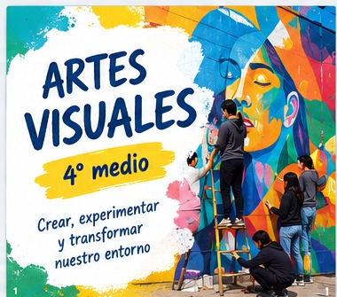
ASIGNATURA ELECTIVA · 2027
ARTES
VISUALES
4° medio
Crear, experimentar y transformar nuestro entorno.
TU MIRADA TAMBIÉN PUEDE DEJAR HUELLA

Slide 2
UNA ASIGNATURA PARA CREAR Y COMUNICAR
¿Por qué elegir Artes Visuales?
• Explorar tu creatividad y desarrollar un estilo propio.
• Experimentar con técnicas, materiales y herramientas visuales.
• Expresar ideas, emociones y opiniones a través del arte.
• Trabajar en equipo y desarrollar proyectos.
• Dejar una huella en tu comunidad mediante una obra colectiva.
No necesitas ser un artista experto: necesitas ganas de explorar.
ARTES VISUALES · 4° MEDIO
02

Slide 3
APRENDER HACIENDO
¿Qué aprenderás?
CREAR
EXPLORAR
Desarrollar obras personales y colectivas.
Probar materiales, técnicas y soportes.
ANALIZAR
COMUNICAR
Conocer referentes y comprender imágenes.
Fundamentar ideas y compartir proyectos.
ARTES VISUALES · 4° MEDIO
03

Slide 4
¿CÓMO SE ORGANIZA EL AÑO?
Las unidades de aprendizaje
01
Experimentando y decidiendo para crear
Explorar técnicas, materiales y soportes; probar y tomar decisiones creativas.
02
Referentes para crear
Investigar artistas y referentes culturales para inspirar propuestas propias.
03
Desafíos artísticos interdisciplinarios
Conectar el arte con la identidad, el entorno y necesidades de la comunidad.
04
Compartiendo y difundiendo
Presentar obras, reflexionar sobre el proceso y comunicar los resultados.
La secuencia puede ajustarse a los proyectos y necesidades de nuestro establecimiento.
ARTES VISUALES · 4° MEDIO
04

Slide 5
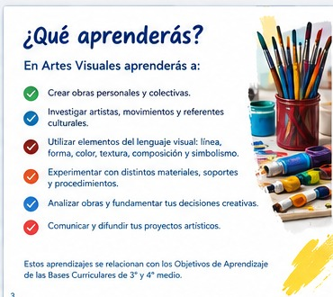
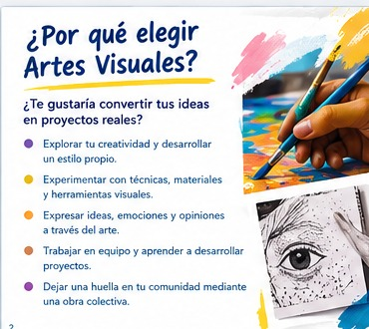
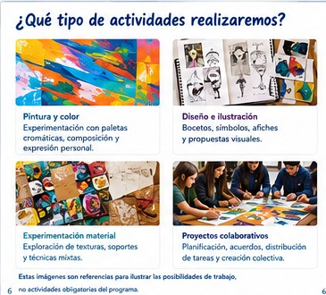
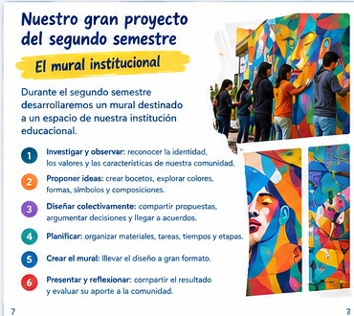
DISTINTAS FORMAS DE CREAR
¿Qué tipo de actividades realizaremos?
PINTURA Y COLOR
DISEÑO E ILUSTRACIÓN
Paletas cromáticas, composición y expresión personal.
Bocetos, símbolos, afiches y propuestas visuales.
EXPERIMENTACIÓN MATERIAL
PROYECTOS COLABORATIVOS
Texturas, soportes y técnicas mixtas.
Planificación, acuerdos y creación colectiva.
Las actividades concretas se definirán según los proyectos de la asignatura.
ARTES VISUALES · 4° MEDIO
06

Slide 6
PROYECTO DESTACADO · SEGUNDO SEMESTRE
Nuestro gran proyecto:
el mural institucional
Una obra colectiva para representar la identidad y los valores de nuestra comunidad educativa.
Investigar la identidad de nuestra comunidad.
Proponer ideas, símbolos, colores y bocetos.
Consensuar un diseño y planificar el trabajo.
Crear el mural en equipo.
Presentar la obra y reflexionar sobre su aporte.
DE UNA IDEA A UNA OBRA QUE PERMANECE

Slide 7
PROCESO, PRÁCTICA Y REFLEXIÓN
¿Cómo trabajaremos?
01
02
03
04
05
Crear
Investigar
Experimentar
Compartir
Reflexionar
Actividades prácticas individuales y colectivas.
Observar referentes, analizar obras y buscar inspiración.
Probar materiales, técnicas y soluciones visuales.
Presentar propuestas, escuchar comentarios y mejorar.
Reconocer avances, dificultades y aprendizajes.
La evaluación considerará el proceso creativo, la participación, las decisiones y la disposición a mejorar.
ARTES VISUALES · 4° MEDIO
09

Slide 8
MÁS ALLÁ DE LA TÉCNICA
¿Qué habilidades puedes desarrollar?
Creatividad
Colaboración
Buscar ideas originales y explorar soluciones.
Escuchar, dialogar y construir acuerdos.
Comunicación
Autonomía y perseverancia
Transmitir ideas a través del lenguaje visual.
Planificar, tomar decisiones y mejorar.
ARTES VISUALES · 4° MEDIO
10

Slide 9
PIENSA Y COMPARTE
¿Qué te gustaría aportar a nuestra comunidad?
¿Qué historia te gustaría que contara el mural?
¿Qué valores de nuestra comunidad deberían aparecer?
¿Qué colores, formas o símbolos representarían nuestra identidad?
¿Qué te gustaría aprender en Artes Visuales?
ARTES VISUALES · 4° MEDIO
12

Slide 10
ARTES VISUALES · 4° MEDIO
Tu creatividad
puede dejar huella
No se trata solamente de aprender a hacer arte. Se trata de mirar, imaginar, expresar, colaborar y transformar nuestro entorno.
El próximo mural puede comenzar con una idea tuya.
¡ATRÉVETE A CREAR!

